Slide 1

第十二章 依存句法分析
12.1 短语结构树
12.2 依存句法树
12.3 依存句法分析
12.4 基于转移的依存句法分析
12.5 依存句法分析API
12.6 案例：基于依存句法树的意见抽取
12.7 总结

Slide 2
12.1 短语结构树
语言满足复合性原理（principle of compositionality）
在数学、语义学和语言哲学中，复合性原理是指，一个复杂表达式的意义是由其各组成部分的意义以及用以结合它们的规则来决定的

Slide 3
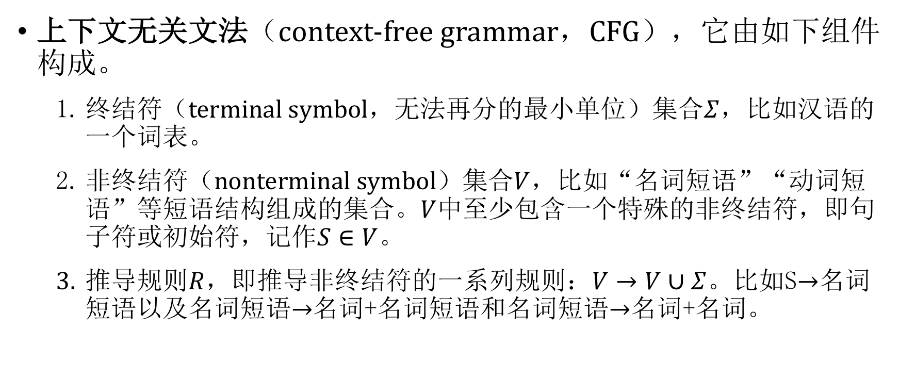
12.1.1 上下文无关文法
上下文无关文法（context-free grammar，CFG），它由如下组件构成。
终结符（terminal symbol，无法再分的最小单位）集合$Σ$，比如汉语的一个词表。
非终结符（nonterminal symbol）集合$V$，比如“名词短语”“动词短语”等短语结构组成的集合。$V$中至少包含一个特殊的非终结符，即句子符或初始符，记作$S∈V$。
推导规则$R$，即推导非终结符的一系列规则：$V→V∪Σ$。比如S$→$名词短语以及名词短语$→$名词+名词短语和名词短语$→$名词+名词。

Slide 4
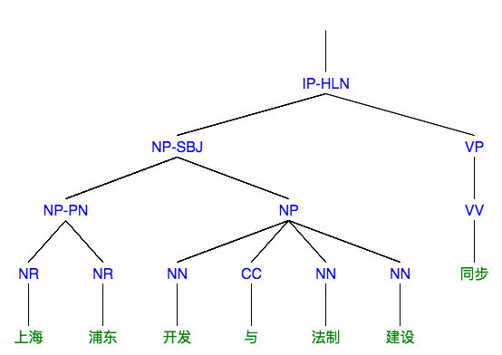
12.1.2 短语结构树
这样的树形结构称为短语结构树（phrase structure tree），相应的语法称为短语结构语法（phrase structure grammar或constituency grammar）或上下文无关文法

Slide 5
12.1.3 宾州树库和中文树库
语言学家制定短语结构语法规范，将大量句子人工分解为树形结构，形成了一种语料库，称为树库（treebank）
常见的英文树库有宾州树库，相应地，中文领域有CTB
表12-1 CTB短语结构标记
标记 | 释义
IP-HLN | 单句-标题
NP-SBJ | 名词短语-主语
NP-PN | 名词短语-代词
NP | 名词短语
VP | 动词短语

Slide 6
12.2 依存句法树
依存句法树关注的是句子中词语之间的语法联系，并且将其约束为树形结构

Slide 7
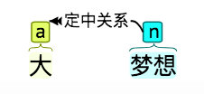
12.2.1 依存句法理论
依存语法理论认为词与词之间存在主从关系，这是一种二元不等价的关系
如果一个词修饰另一个词，则称修饰词为从属词（dependent），被修饰的词语称为支配词（head），两者之间的语法关系称为依存关系（dependency relation）
从属词
支配词

Slide 8
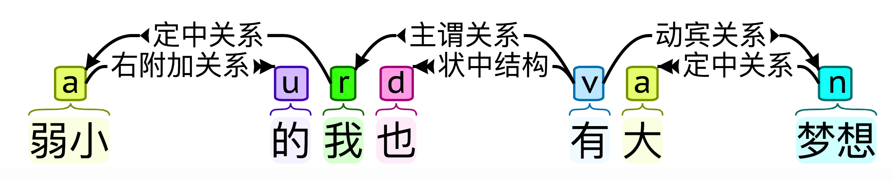
12.2.1 依存句法理论
将一个句子中所有词语的依存关系以有向边的形式表示出来，就会得到一棵树，称为依存句法树（dependency parse tree）

Slide 9
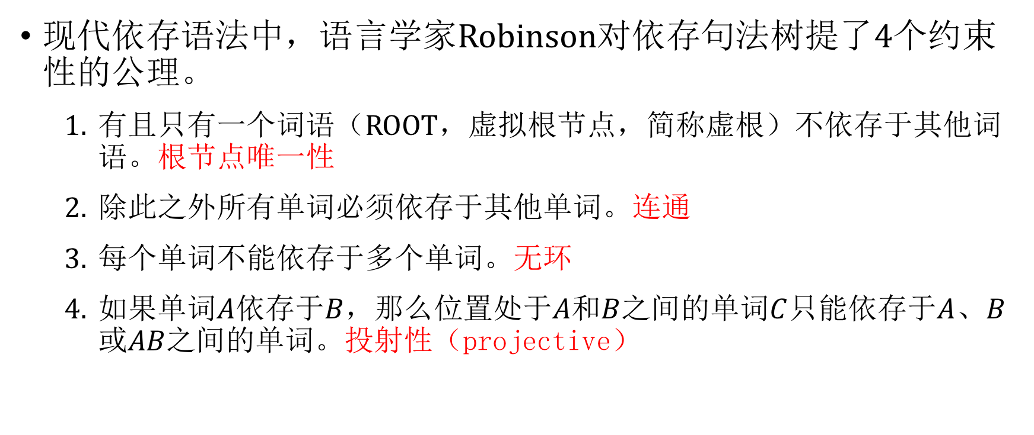
12.2.1 依存句法理论
现代依存语法中，语言学家Robinson对依存句法树提了$4$个约束性的公理。
有且只有一个词语（ROOT，虚拟根节点，简称虚根）不依存于其他词语。根节点唯一性
除此之外所有单词必须依存于其他单词。连通
每个单词不能依存于多个单词。无环
如果单词$A$依存于$B$，那么位置处于$A$和$B$之间的单词$C$只能依存于$A$、$B$或$AB$之间的单词。投射性（projective）

Slide 10
12.2.2 中文依存句法树库
由大量人工标注的依存句法树组成的语料库称为依存句法树库
开源自由的依存树库当属UD（Universal Dependencies）
另一份著名的语料库依然是CTB

Slide 11
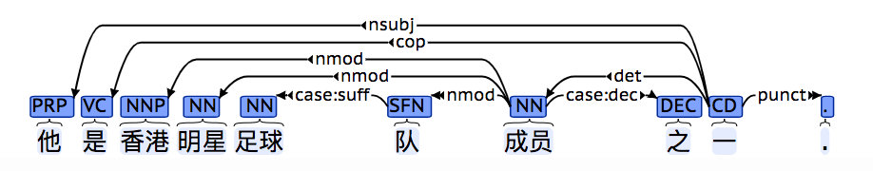
12.2.2 中文依存句法树库
表12-2 CoNLL-U格式样例
ID | FORM词语 | LEMMA词干 | UPOS词性 | XPOS本地词性 | FEATS形态特征 | HEAD支配词序号 | DEPREL依存关系 | DEPS依存图 | MISC其他标注
1 | 他 | 他 | PRON | PRP | Person=3 | 9 | nsubj | _ | SpaceAfter=No
2 | 是 | 是 | AUX | VC | _ | 9 | cop | _ | SpaceAfter=No
3 | 香港 | 香港 | PROPN | NNP | _ | 7 | nmod | _ | SpaceAfter=No
4 | 明星 | 明星 | NOUN | NN | _ | 7 | nmod | _ | SpaceAfter=No
5 | 足球 | 足球 | NOUN | NN | _ | 6 | case:suff | _ | SpaceAfter=No
6 | 队 | 队 | PART | SFN | _ | 7 | nmod | _ | SpaceAfter=No
7 | 成员 | 成员 | NOUN | NN | _ | 9 | det | _ | SpaceAfter=No
8 | 之 | 之 | PART | DEC | Case=Gen | 7 | case:dec | _ | SpaceAfter=No
9 | 一 | 一 | NUM | CD | NumType=Card | 0 | root | _ | SpaceAfter=No
10 | . | . | PUNCT | . | _ | 9 | punct | _ | SpaceAfter=No

Slide 12
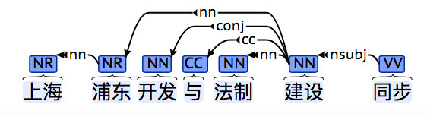
12.2.2 中文依存句法树库
表12-3 CTB依存句法树库样例
ID | FORM词语 | LEMMA词干 | CPOSTAG粗粒度词性 | POSTAG细粒度词性 | FEATS形态特征 | HEAD支配词序号 | DEPREL依存关系 | PHEAD投影支配词 | PDEPREL投影依存关系
1 | 上海 | _ | NR | NR | _ | 2 | nn | _ | _
2 | 浦东 | _ | NR | NR | _ | 6 | nn | _ | _
3 | 开发 | _ | NN | NN | _ | 6 | conj | _ | _
4 | 与 | _ | CC | CC | _ | 6 | cc | _ | _
5 | 法制 | _ | NN | NN | _ | 6 | nn | _ | _
6 | 建设 | _ | NN | NN | _ | 7 | nsubj | _ | _
7 | 同步 | _ | VV | VV | _ | 0 | root | _ | _

Slide 13
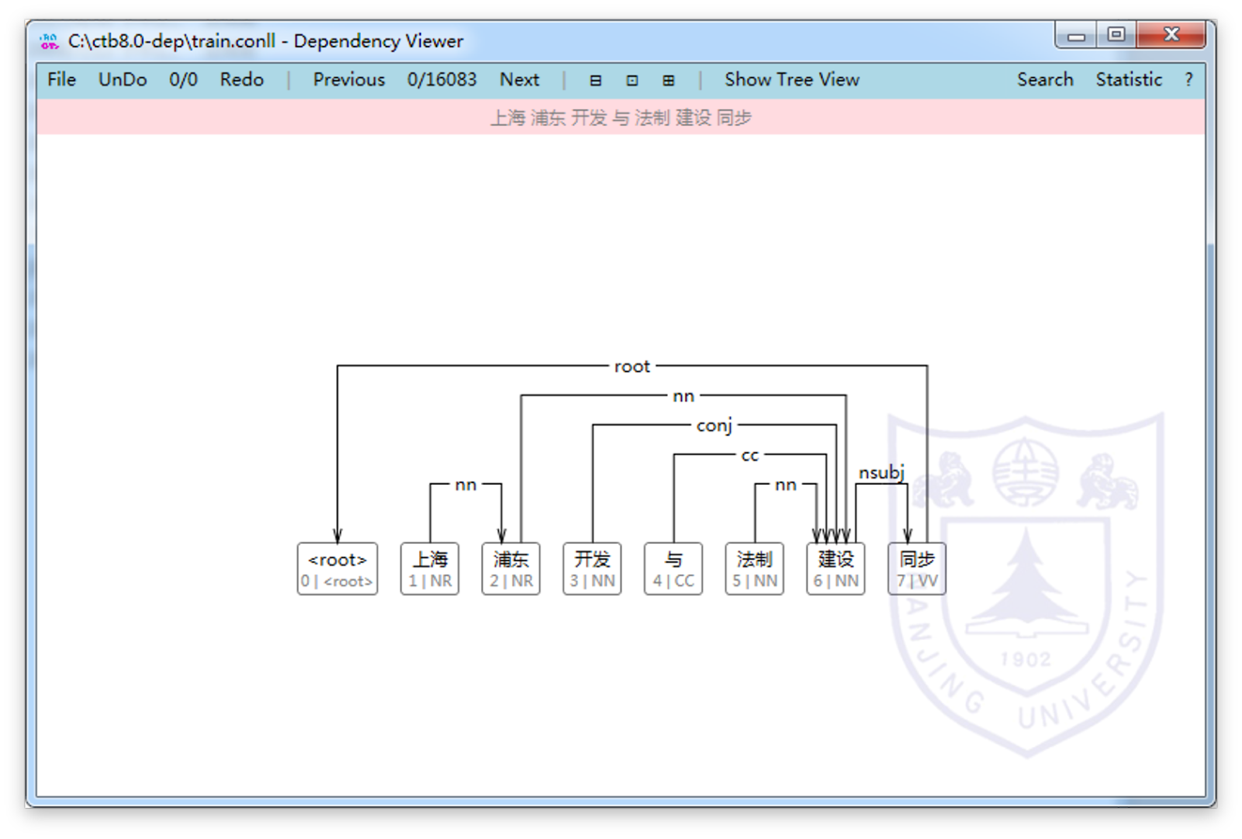
12.2.3 依存句法树的可视化
Dependency Viewer（南京大学汤光超 ）

Slide 14
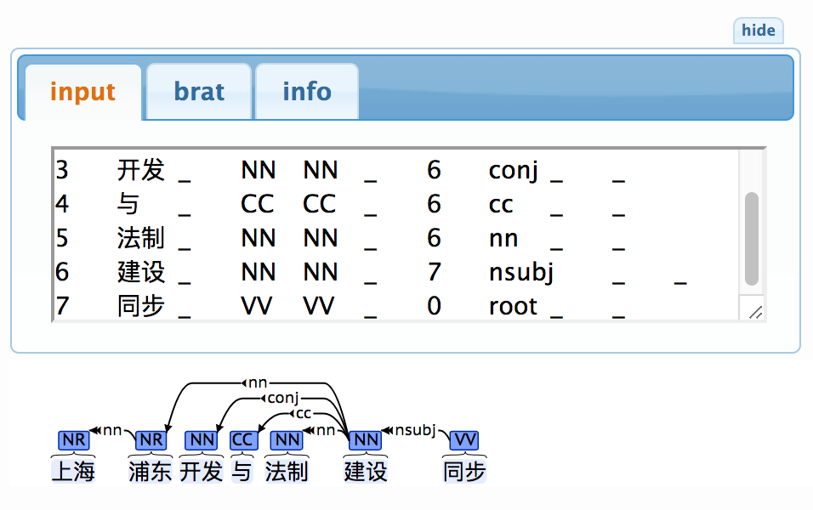
12.2.3 依存句法树的可视化
brat

Slide 15
12.3 依存句法分析
依存句法分析（dependency parsing）指的是分析句子的依存语法的一种中高级NLP任务，其输入通常是词语和词性，输出则是一棵依存句法树

Slide 16
12.3.1 基于图的依存句法分析
依存句法树其实是完全图（complete graph，每对顶点都相连的图）的一个子图
为完全图中的每条边属于句法树与否的可能性打分
利用Prim之类的算法找出最大生成树（MST）作为依存句法树

Slide 17

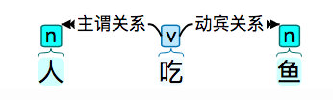
12.3.2 基于转移的依存句法分析
考虑“人 吃 鱼”这个句子，如果我们用手来构建依存句法树

Slide 18
12.3.2 基于转移的依存句法分析
将一棵依存句法树的构建过程表示为两个动作
计算机就能够根据这些动作拼装出正确的依存句法树了
这种拼装动作称为转移（transition），而这类算法统称为基于转移的依存句法分析

Slide 19
12.4 基于转移的依存句法分析
定义一台虚拟的机器，这台机器根据自己的状态和输入的单词预测下一步要执行的转移动作，最后根据转移动作拼装句法树

Slide 20
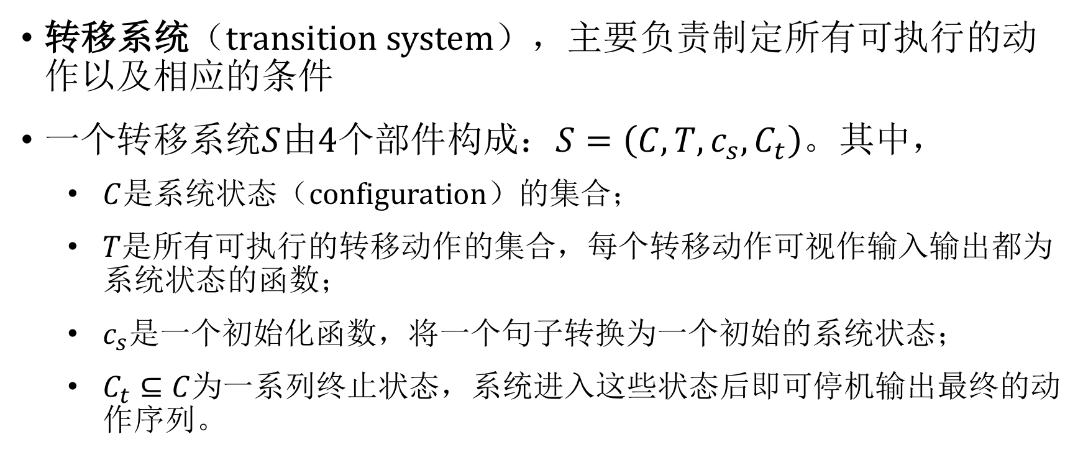
12.4.1 Arc-Eager转移系统
转移系统（transition system），主要负责制定所有可执行的动作以及相应的条件
一个转移系统$S$由$4$个部件构成：$S=\left(C,T,c_{s},C_{t}\right)$。其中，
$C$是系统状态（configuration）的集合；
$T$是所有可执行的转移动作的集合，每个转移动作可视作输入输出都为系统状态的函数；
$c_{s}$是一个初始化函数，将一个句子转换为一个初始的系统状态；
$C_{t}⊆C$为一系列终止状态，系统进入这些状态后即可停机输出最终的动作序列。

Slide 21

12.4.1 Arc-Eager转移系统
而系统状态又由$3$元组构成：$c=\left(σ,β,A\right)$。其中，
$σ$为一个存储着单词的栈，这些单词也可视作子树根节点，下同；
$β$为存储着单词的队列，初始状态下$β$为整个句子；
$A$为已确定的依存弧的集合。

Slide 22
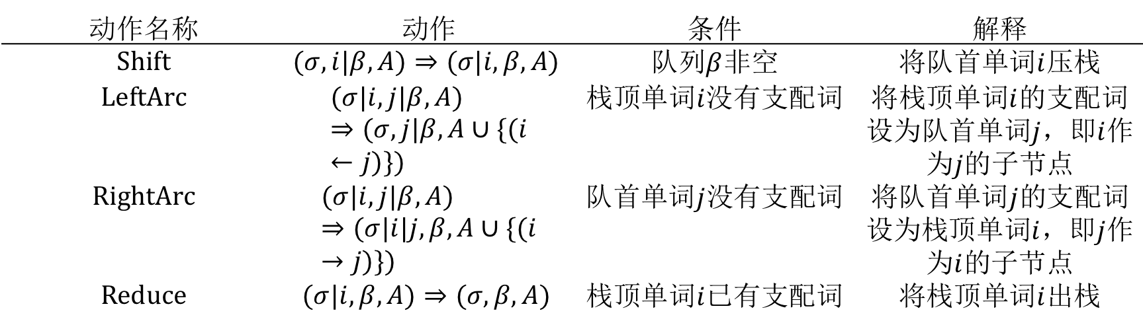
12.4.1 Arc-Eager转移系统
表12-5 Arc-Eager转移系统
动作名称 | 动作 | 条件 | 解释
Shift | $$(σ,i|β,A)⇒(σ|i,β,A)$$ | 队列$β$非空 | 将队首单词$i$压栈
LeftArc | $$(σ|i,j|β,A)⇒(σ,j|β,A∪\{(i←j)\})$$ | 栈顶单词$i$没有支配词 | 将栈顶单词$i$的支配词设为队首单词$j$，即$i$作为$j$的子节点
RightArc | $$(σ|i,j|β,A)⇒(σ|i|j,β,A∪\{(i→j)\})$$ | 队首单词$j$没有支配词 | 将队首单词$j$的支配词设为栈顶单词$i$，即$j$作为$i$的子节点
Reduce | $$(σ|i,β,A)⇒(σ,β,A)$$ | 栈顶单词$i$已有支配词 | 将栈顶单词$i$出栈

Slide 23
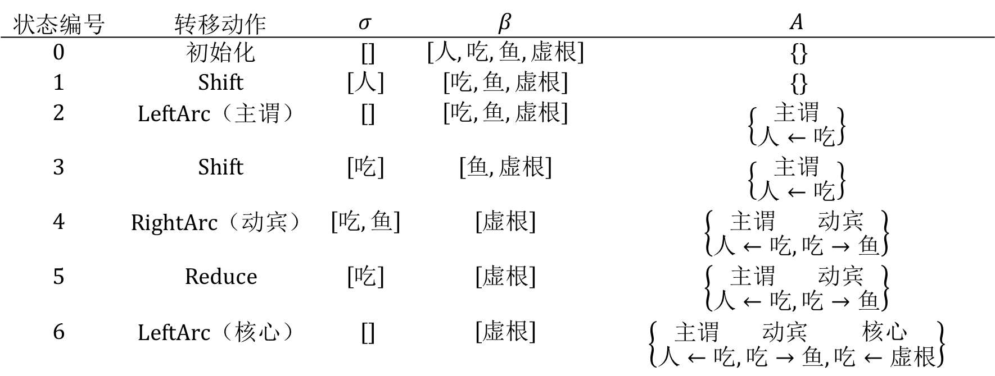
12.4.1 Arc-Eager转移系统
表12-6 “人 吃 鱼”在Arc-Eager转移系统中的分析过程
状态编号 | 转移动作 | $$σ$$ | $$β$$ | $$A$$
0 | 初始化 | [] | $$\left[人,吃,鱼,虚根\right]$$ | {}
1 | Shift | $$\left[人\right]$$ | $$\left[吃,鱼,虚根\right]$$ | {}
2 | LeftArc（主谓） | [] | $$\left[吃,鱼,虚根\right]$$ | $$\left\{\overset{主谓}{人←吃}\right\}$$
3 | Shift | $$\left[吃\right]$$ | $$\left[鱼,虚根\right]$$ | $$\left\{\overset{主谓}{人←吃}\right\}$$
4 | RightArc（动宾） | $$\left[吃,鱼\right]$$ | $$\left[虚根\right]$$ | $$\left\{\overset{主谓}{人←吃},\overset{动宾}{吃→鱼}\right\}$$
5 | Reduce | $$\left[吃\right]$$ | $$\left[虚根\right]$$ | $$\left\{\overset{主谓}{人←吃},\overset{动宾}{吃→鱼}\right\}$$
6 | LeftArc（核心） | [] | $$\left[虚根\right]$$ | $$\left\{\overset{主谓}{人←吃},\overset{动宾}{吃→鱼},\overset{核心}{吃←虚根}\right\}$$

Slide 24
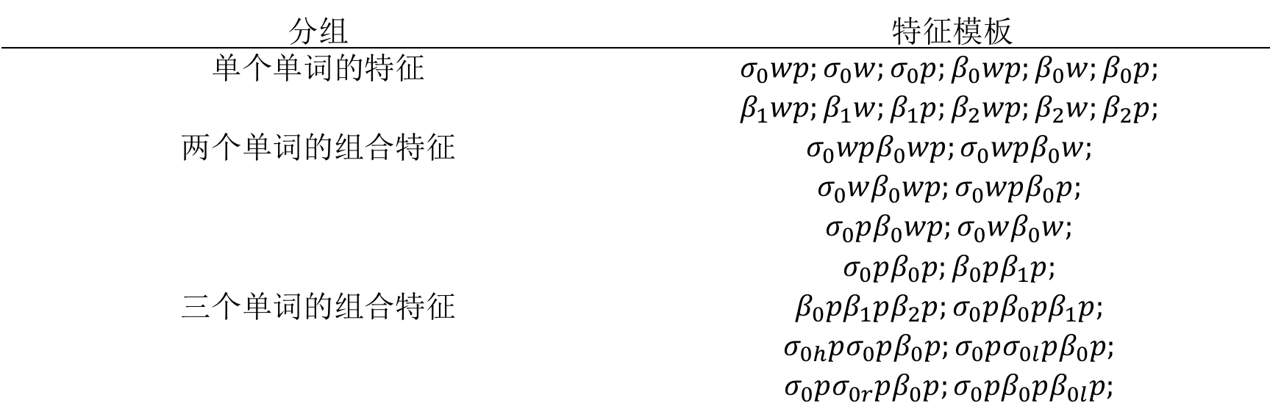

12.4.2 特征提取
将单词记作$w$，词性记作$p$，栈中第$i$个单词记作$σ_{i}$，队列中第$j$个单词记作$β_{j}$，$w_{i}$的左右子节点分别记作$w_{il}$和$w_{ir}$
表12-7 依存句法分析的常用特征模板
分组 | 特征模板
单个单词的特征 | $$σ_{0}wp;σ_{0}w;σ_{0}p;β_{0}wp;β_{0}w;β_{0}p;$$ $$β_{1}wp;β_{1}w;β_{1}p;β_{2}wp;β_{2}w;β_{2}p;$$
两个单词的组合特征 | $$σ_{0}wpβ_{0}wp;σ_{0}wpβ_{0}w;$$ $$σ_{0}wβ_{0}wp;σ_{0}wpβ_{0}p;$$ $$σ_{0}pβ_{0}wp;σ_{0}wβ_{0}w;$$ $$σ_{0}pβ_{0}p;β_{0}pβ_{1}p;$$
三个单词的组合特征 | $$β_{0}pβ_{1}pβ_{2}p;σ_{0}pβ_{0}pβ_{1}p;$$ $$σ_{0h}pσ_{0}pβ_{0}p;σ_{0}pσ_{0l}pβ_{0}p;$$ $$σ_{0}pσ_{0r}pβ_{0}p;σ_{0}pβ_{0}pβ_{0l}p;$$

Slide 25

12.4.2 特征提取
定义词表为$𝒱$、单词$w$的簇为$C\left(w\right)$，Brown聚类算法尝试找出一个将词表划分为$k$个簇的映射$C:𝒱→\{1,2,…,k\}$，使得语料库在下列语言模型下的似然概率最高：

Slide 26
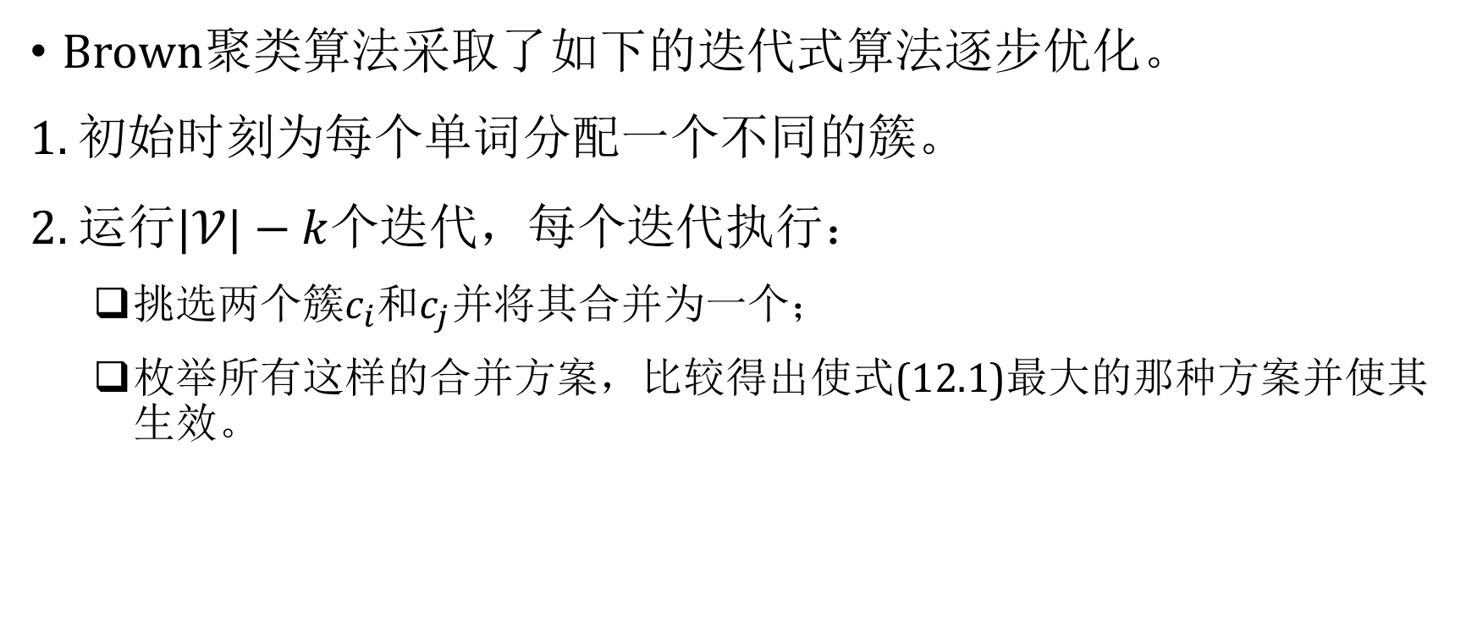
12.4.2 特征提取
Brown聚类算法采取了如下的迭代式算法逐步优化。
初始时刻为每个单词分配一个不同的簇。
运行$|𝒱|−k$个迭代，每个迭代执行：
挑选两个簇$c_{i}$和$c_{j}$并将其合并为一个；
枚举所有这样的合并方案，比较得出使式(12.1)最大的那种方案并使其生效。

Slide 27
12.4.2 特征提取
Brown聚类的结果中的一个片段如下：
10011010000 攻击机 10011010000 运输机 10011010000 侦察机 11100111000 维护 11100111000 确保 11100111000 保证 11100111001 表扬 11100111001 表彰 11100111001 庆祝

Slide 28
12.4.3 Static和Dynamic Oracles
正确的转移动作序列称为规范（oracle）
最简单的转换算法直接人工编写一些规则为每棵树生成一个规范，这类算法称为静态规范（static oracle）
另一类算法并不显式地输出唯一规范，而是让机器学习模型自由试错，一旦无法拼装出正确语法树，则惩罚模型，这类算法称为动态规范（dynamic oracle）

Slide 29
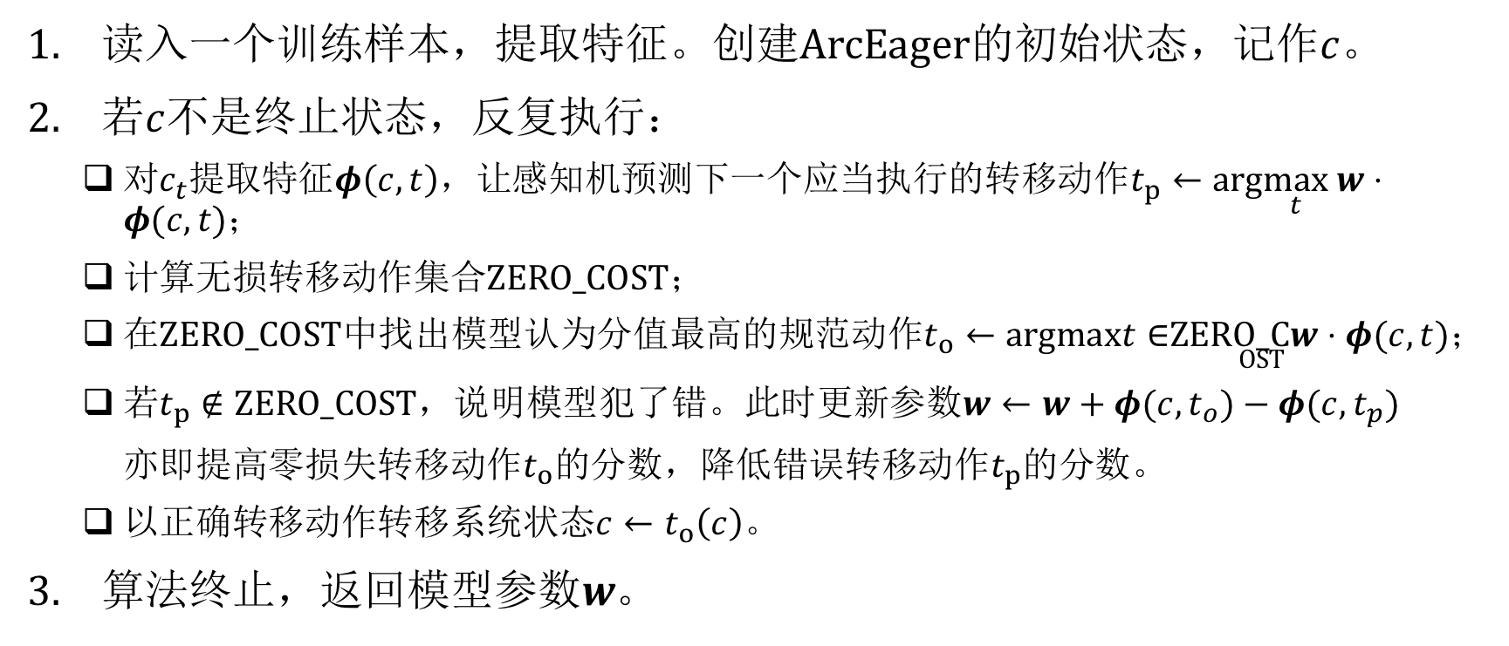
12.4.4 Dynamic Oracle与感知机在线学习
读入一个训练样本，提取特征。创建ArcEager的初始状态，记作$c$。
若$c$不是终止状态，反复执行：
对$c_{t}$提取特征$φ\left(c,t\right)$，让感知机预测下一个应当执行的转移动作$t_{p}←arg\max_{t} w⋅φ(c,t)$；
计算无损转移动作集合$ZERO_COST$；
在$ZERO_COST$中找出模型认为分值最高的规范动作$t_{o}←argmaxt∈$ZER$\underset{OST}{O_C}w⋅φ(c,t)$；
若$t_{p}∉ZERO_COST$，说明模型犯了错。此时更新参数$w←w+φ(c,t_{o})−φ(c,t_{p})$
亦即提高零损失转移动作$t_{o}$的分数，降低错误转移动作$t_{p}$的分数。
以正确转移动作转移系统状态$c←t_{o}\left(c\right)$。
算法终止，返回模型参数w。

Slide 30
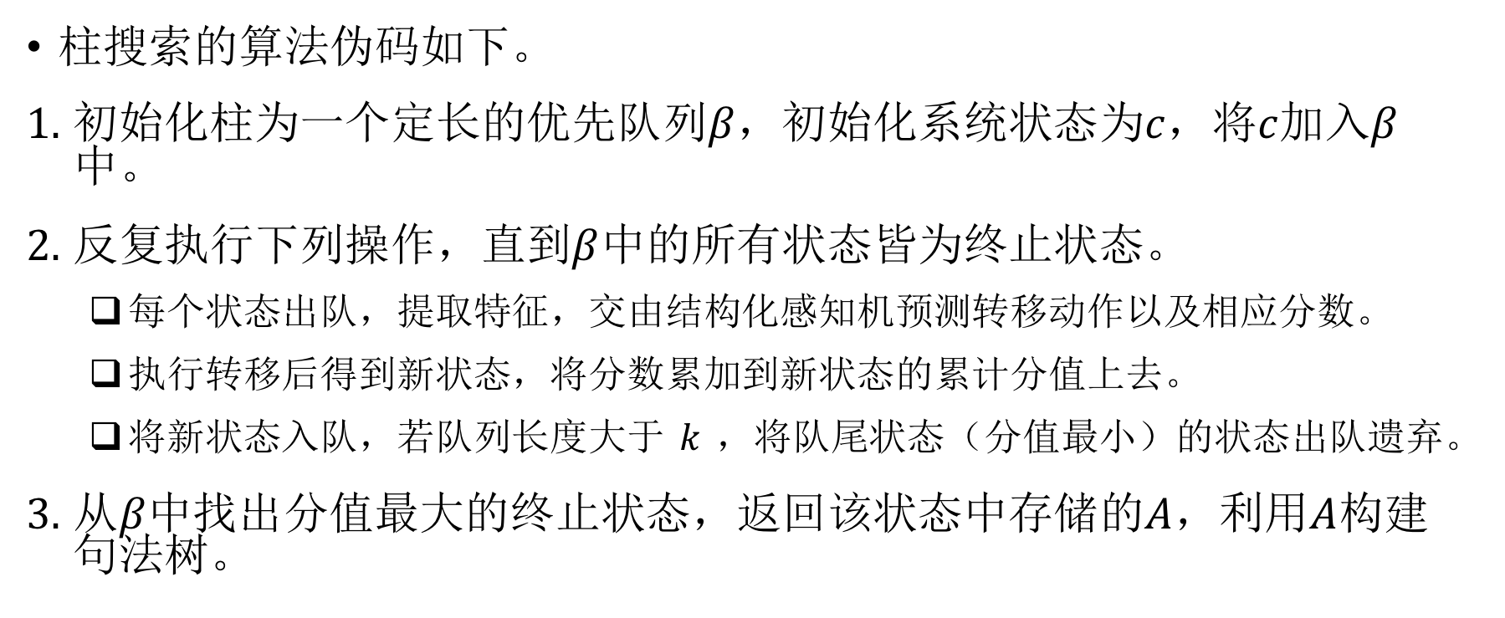
12.4.5 柱搜索
柱搜索的算法伪码如下。
初始化柱为一个定长的优先队列$β$，初始化系统状态为$c$，将$c$加入$β$中。
反复执行下列操作，直到$β$中的所有状态皆为终止状态。
每个状态出队，提取特征，交由结构化感知机预测转移动作以及相应分数。
执行转移后得到新状态，将分数累加到新状态的累计分值上去。
将新状态入队，若队列长度大于$k$，将队尾状态（分值最小）的状态出队遗弃。
从$β$中找出分值最大的终止状态，返回该状态中存储的$A$，利用$A$构建句法树。

Slide 31
12.5 依存句法分析API
本节则以试验的形式演示HanLP中依存句法分析模块的训练、预测以及标准化评测

Slide 32
12.5.1 训练模型
KBeamArcEagerDependencyParser parser = KBeamArcEagerDependencyParser.train(CTB_TRAIN, CTB_DEV, BROWN_CLUSTER, CTB_MODEL);

Slide 33

12.5.2 标准化评测
依存句法分析任务采用的评测指标为UAS（unlabeled attachment score）和LAS（labeled attachment score），分别对应忽略标签和包括标签的$F_{1}$值。以LAS为例，具体计算方式如下：

Slide 34
12.5.2 标准化评测
double[] score = parser.evaluate(CTB_TEST); System.out.printf("UAS=%.1f LAS=%.1f\n", score[0], score[1]);
UAS=83.3% LAS=81.0%

Slide 35
12.6 案例：基于依存句法树的意见抽取
提取下列商品评论中的属性和买家评价：
电池非常棒，机身不长，长的是待机，但是屏幕分辨率不高。

Slide 36
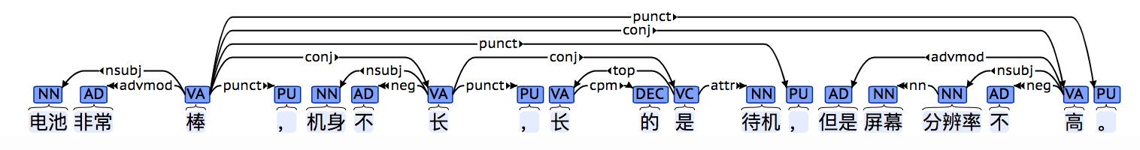
12.5 依存句法分析API
首先对该句子进行依存句法分析：
IDependencyParser parser = new KBeamArcEagerDependencyParser(); CoNLLSentence tree = parser.parse("电池非常棒，机身不长，长的是待机，但是屏幕分辨率不高。"); System.out.println(tree);

Slide 37
12.6 案例：基于依存句法树的意见抽取
电池”与“棒”、“机身”与“长”、“分辨率”与“高”之间的依存关系都是nsubj（名词性主语）
否定修饰关系在依存句法中的标记为neg
“待机”与“长”之间的公共父节点为“是”
运行结果为：
电池 = 棒 机身 = 不长 待机 = 长 分辨率 = 不高

Slide 38
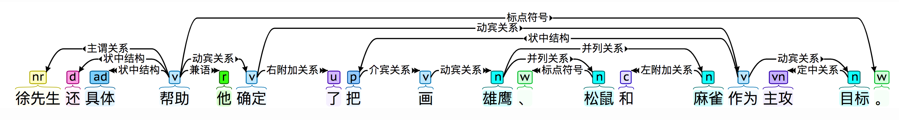
12.7 总结
句法分析可谓NLP工程师必备的一项技能
依存句法分析的两种算法家族
动态规范
感知机算法
实现了一个简单的意见提取模块

